Slide 1
Psalm 139 (DNP) t. J.P. Kuijper, A.J. Maasland; m. Genève 1551

Slide 2
Psalm 139 (DNP) t. J.P. Kuijper, A.J. Maasland; m. Genève 1551

Slide 3
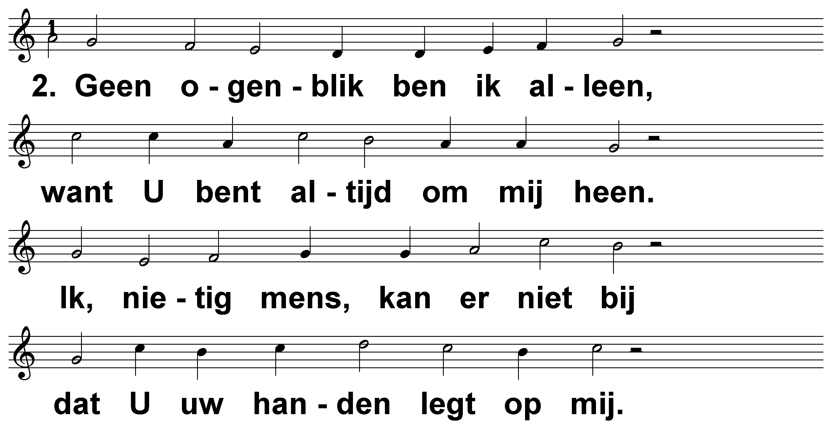
Psalm 139 (DNP) t. J.P. Kuijper, A.J. Maasland; m. Genève 1551

Slide 4
Psalm 139 (DNP) t. J.P. Kuijper, A.J. Maasland; m. Genève 1551

Slide 5
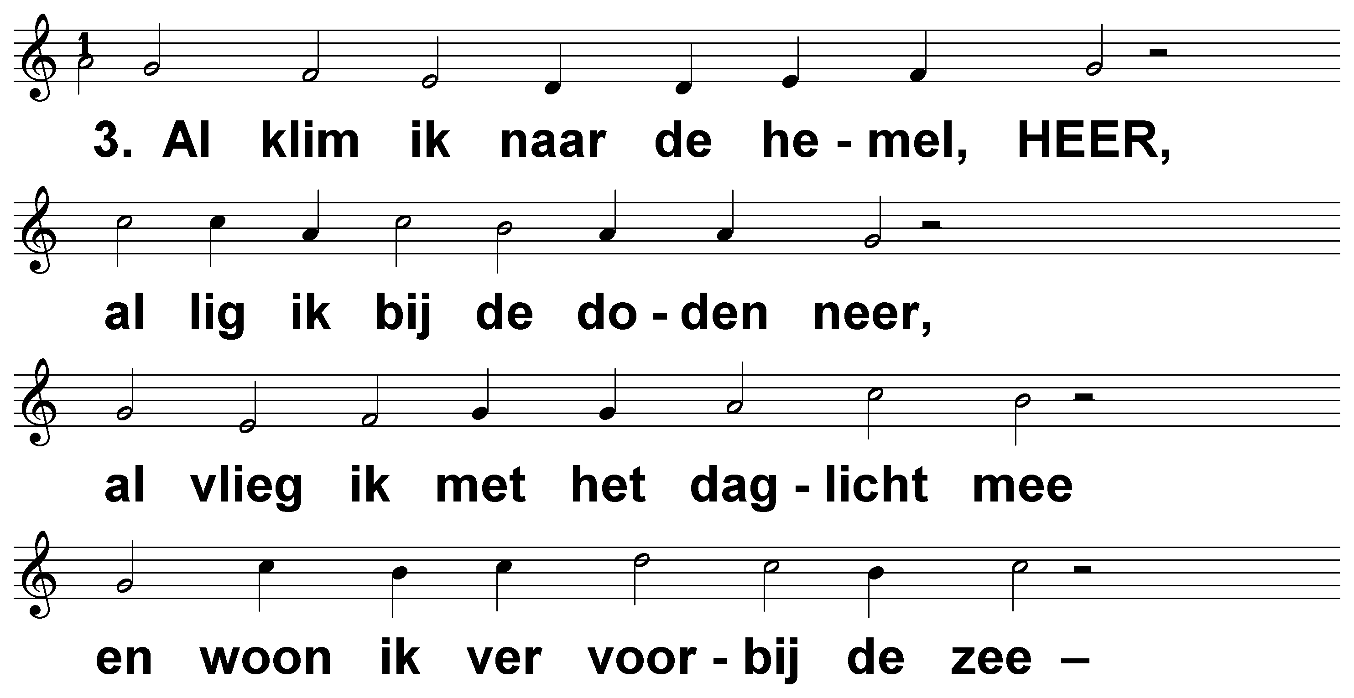
Psalm 139 (DNP) t. J.P. Kuijper, A.J. Maasland; m. Genève 1551

Slide 6
Psalm 139 (DNP) t. J.P. Kuijper, A.J. Maasland; m. Genève 1551

Slide 7
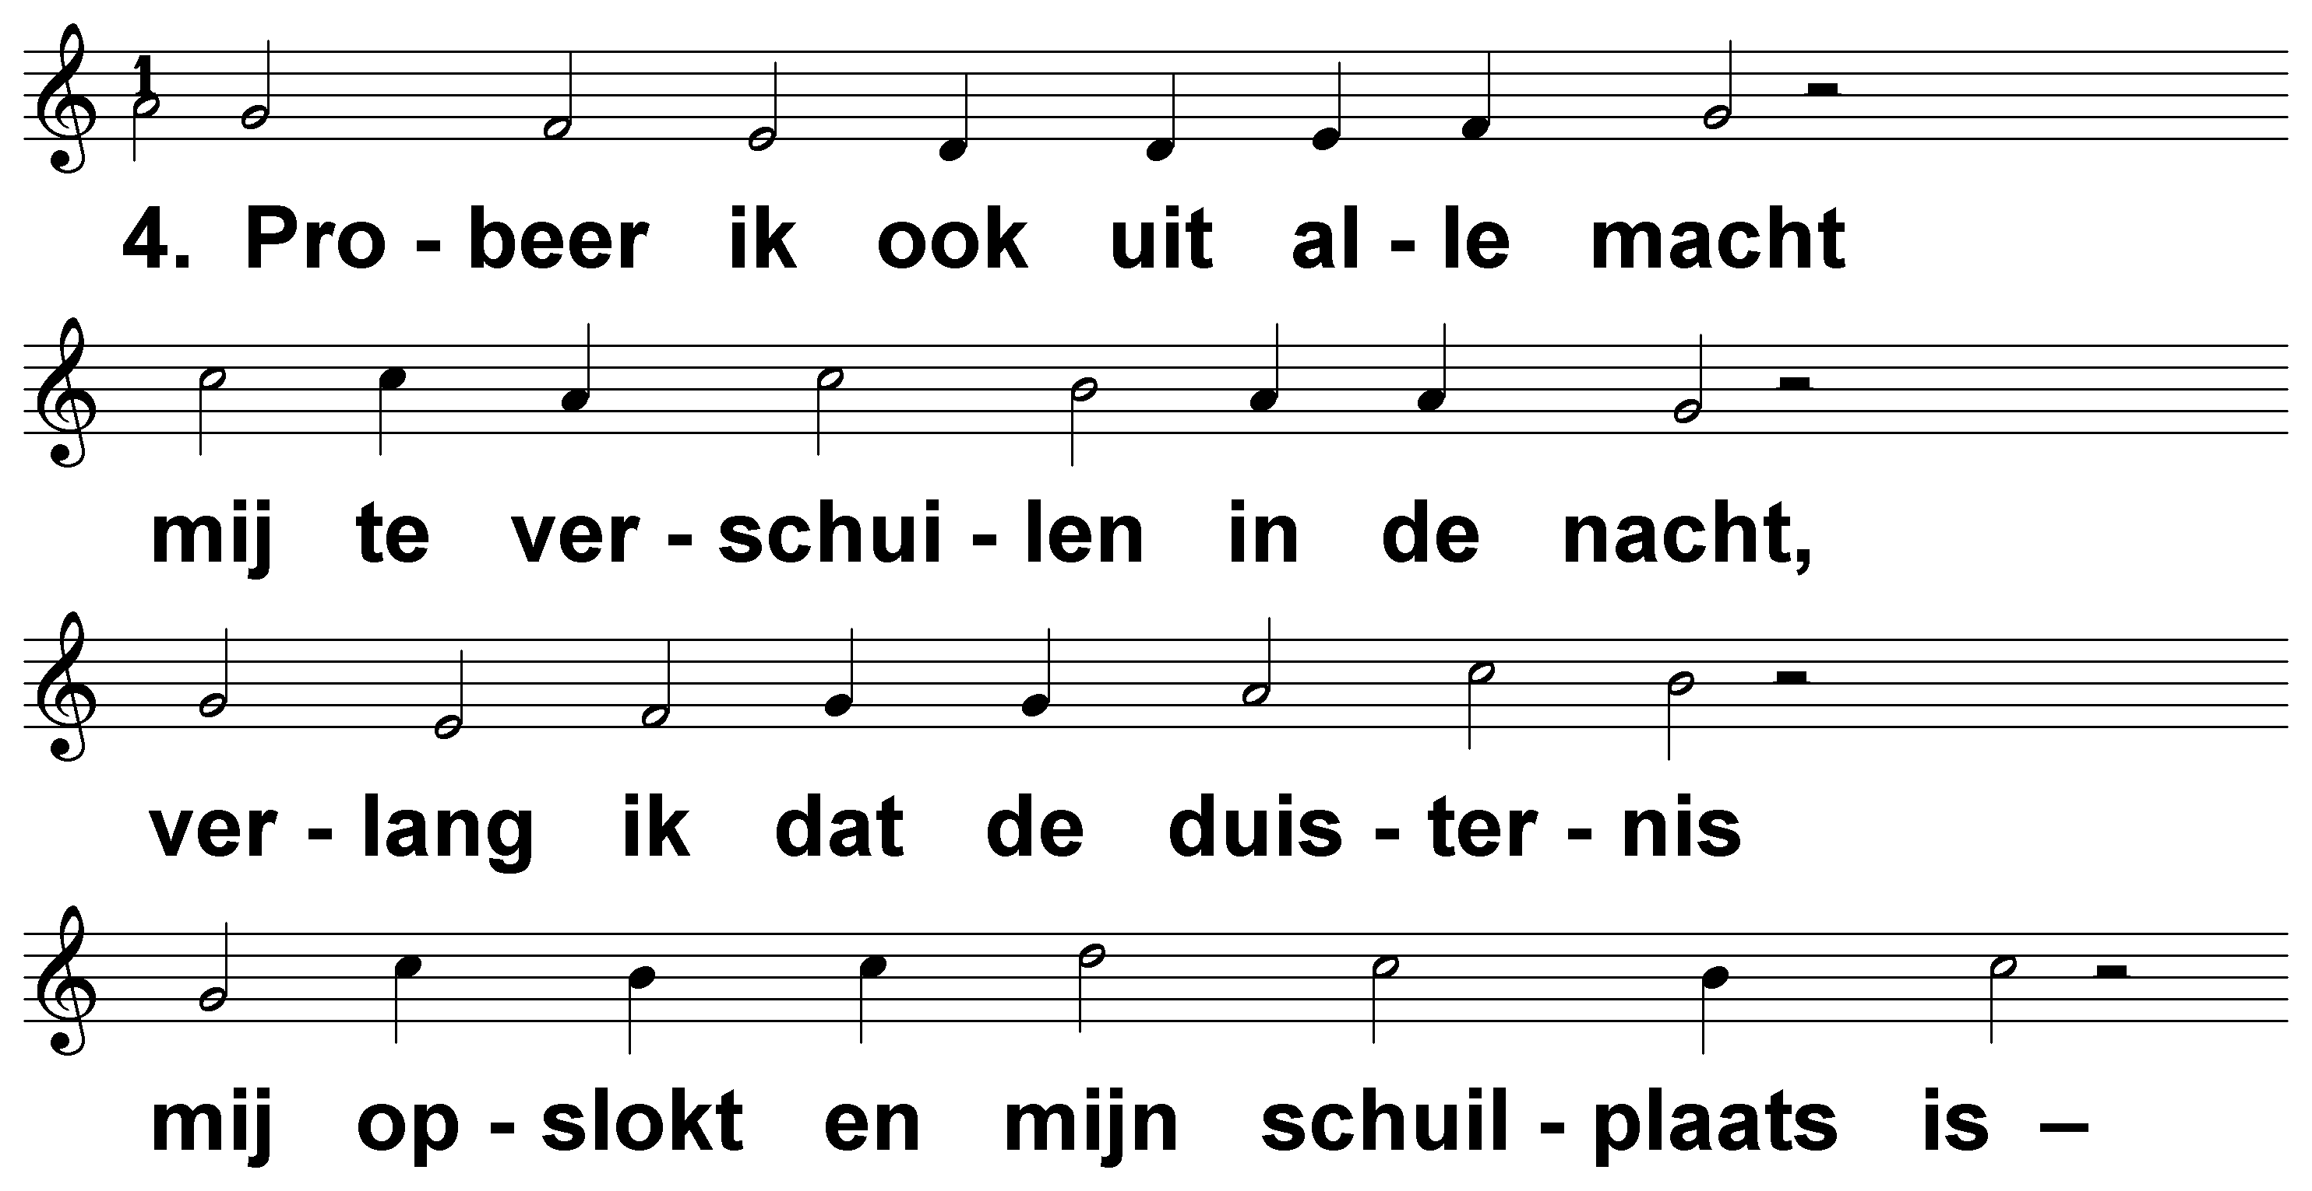
Psalm 139 (DNP) t. J.P. Kuijper, A.J. Maasland; m. Genève 1551

Slide 8
Psalm 139 (DNP) t. J.P. Kuijper, A.J. Maasland; m. Genève 1551

Slide 9
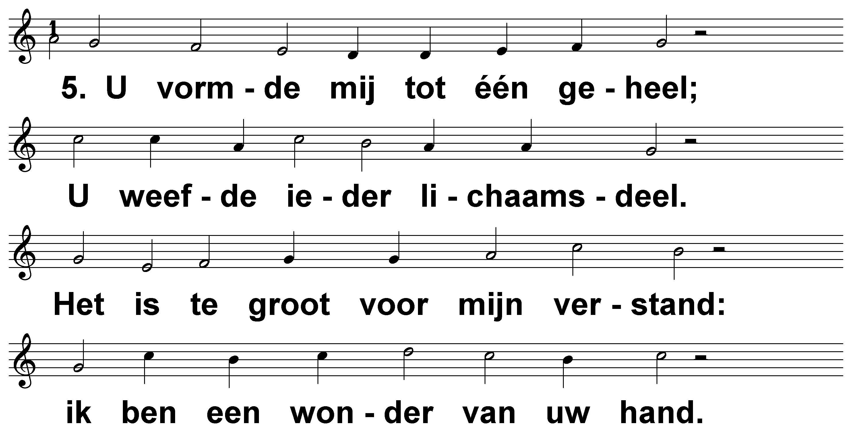
Psalm 139 (DNP) t. J.P. Kuijper, A.J. Maasland; m. Genève 1551

Slide 10
Psalm 139 (DNP) t. J.P. Kuijper, A.J. Maasland; m. Genève 1551

Slide 11
Psalm 139 (DNP) t. J.P. Kuijper, A.J. Maasland; m. Genève 1551

Slide 12
Psalm 139 (DNP) t. J.P. Kuijper, A.J. Maasland; m. Genève 1551

Slide 13
Psalm 139 (DNP) t. J.P. Kuijper, A.J. Maasland; m. Genève 1551

Slide 14
Psalm 139 (DNP) t. J.P. Kuijper, A.J. Maasland; m. Genève 1551

Slide 15
Psalm 139 (DNP) t. J.P. Kuijper, A.J. Maasland; m. Genève 1551

Slide 16
Psalm 139 (DNP) t. J.P. Kuijper, A.J. Maasland; m. Genève 1551

